Slide 1
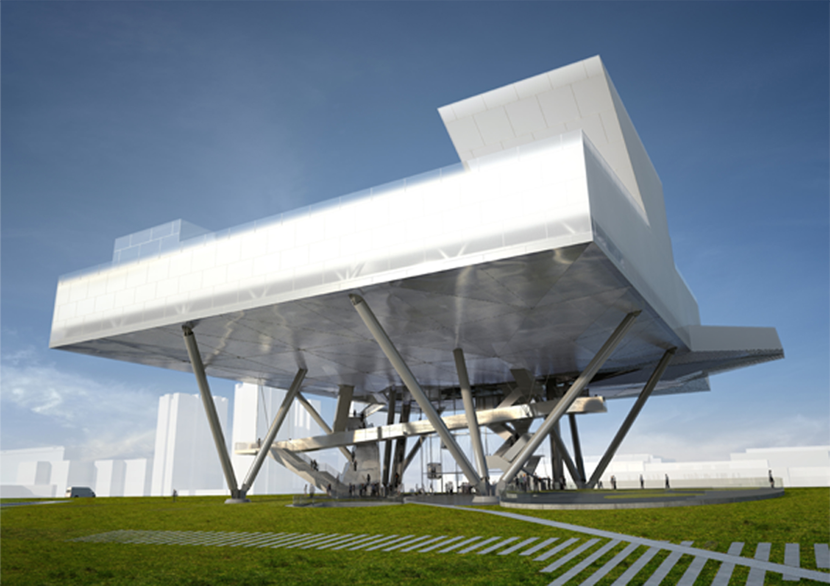
Република Србија
Центар за промоцију науке
www.cpn.rs
centar@cpn.rs

